Slide 1
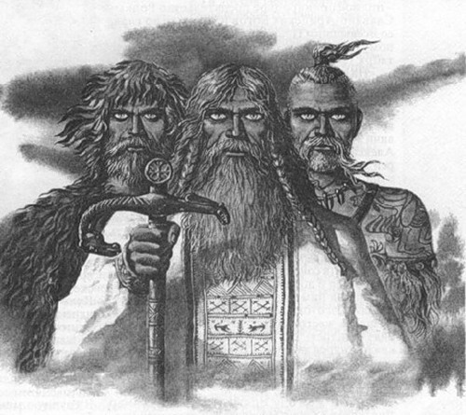
в зеркале мировой истории
Миролюбивые славяне

Slide 2
Европа в наши дни

Slide 4
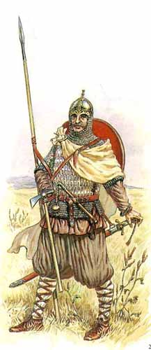

Slide 5
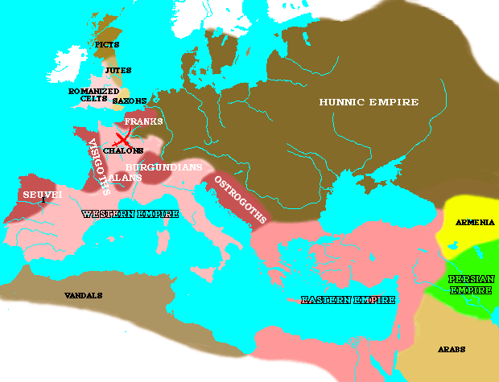
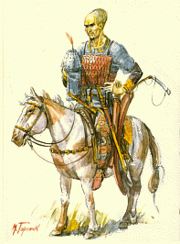
Двумя веками ранее

Slide 6
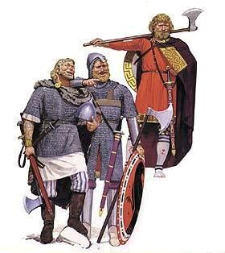
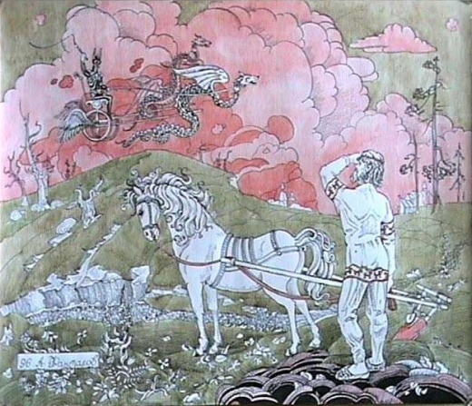
Древние авторы - о славянах.
Готский историк Иордан, VI век: «эти три племени, которые теперь, по грехам нашим, свирепствуют всюду».
Сириец Иоанн Эфесский, VI век: «они выучились воевать лучше, чем римляне».
Авторы, славян не знавшие, о славянах.
Немецкий историк Й.Г. Гердер, XVIII век: «были покорны и послушны, враги разбоя и грабежа…не домогались владычества над миром, не имели жаждущих войн наследственных государей…».
Чешский историк П.Й. Шафарик, XIX век: «голубиный народ».

Slide 7
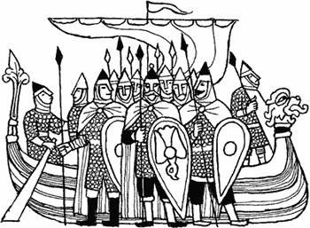
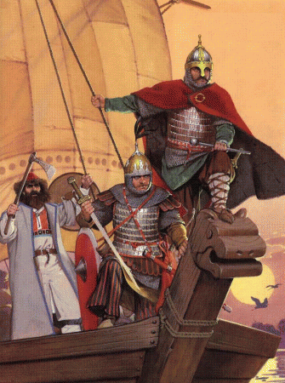
Древние славяне – о себе
Добрента, славянский вождь (из книги Менандра Протектора, VI век): «Родился ли среди людей и согревается лучами солнца тот, кто подчинит себе силу нашу? Мы привыкли захватывать чужие земли, а не отдавать свою. И в этом мы уверены, пока существуют война и мечи!».

Slide 8
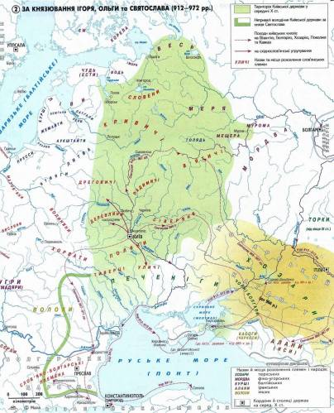
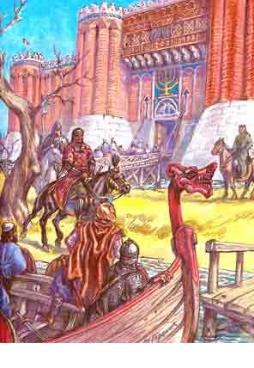
Киевская Русь и «неразумные хазары»

Slide 9
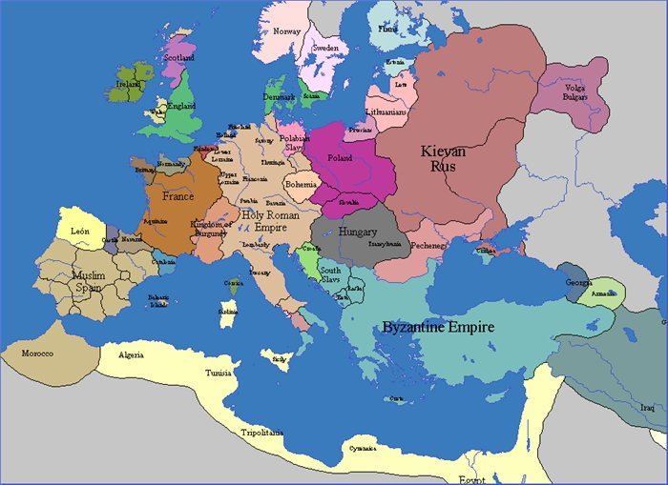
Киевская Русь и прочая Европа

Slide 10
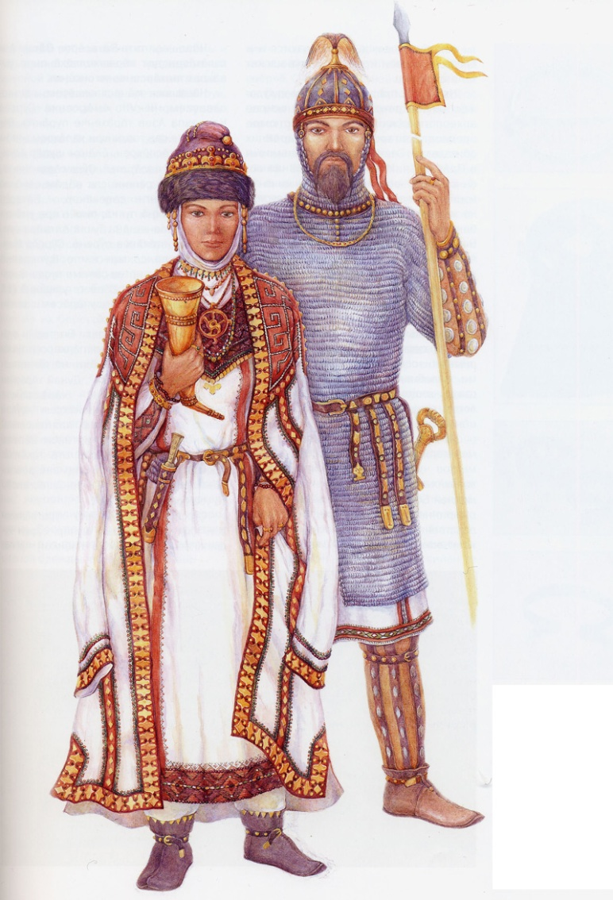
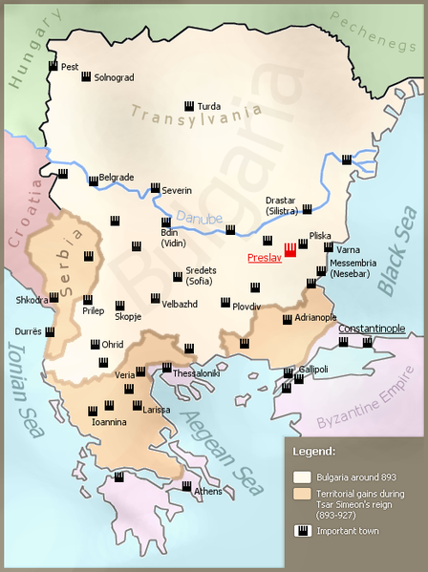
Болгарское Царство

Slide 11
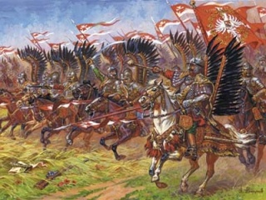
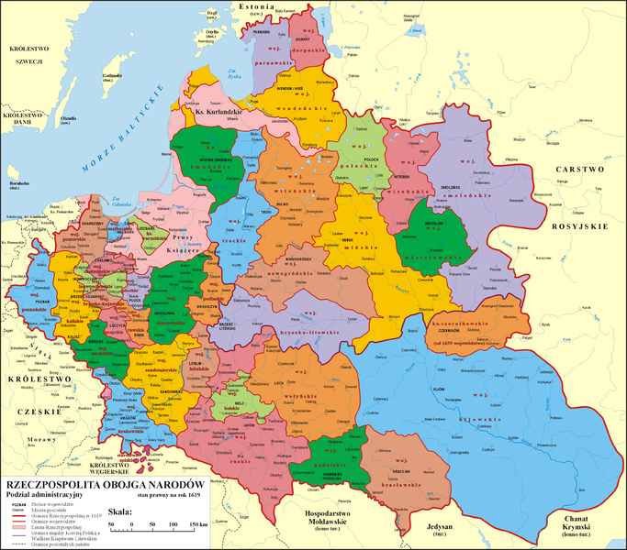
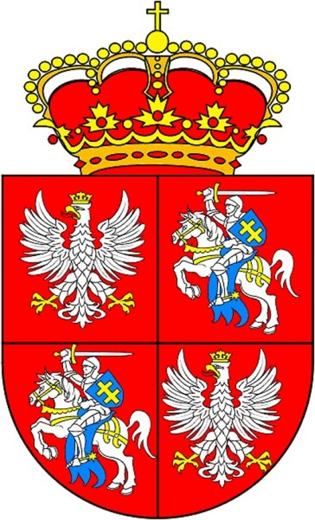
Речь Посполита

Slide 12
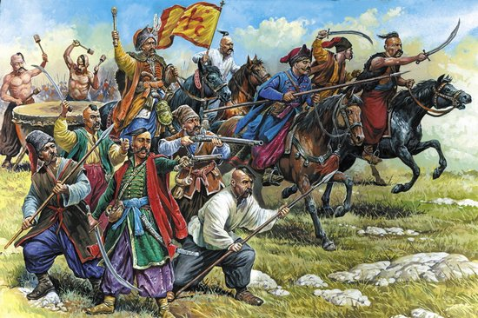
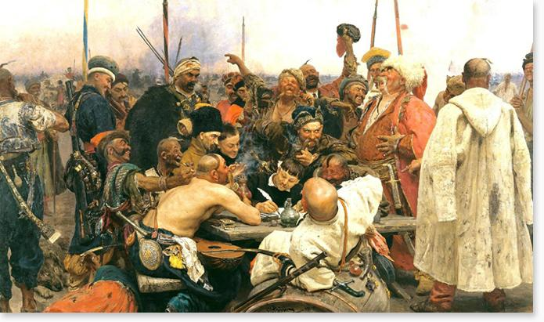
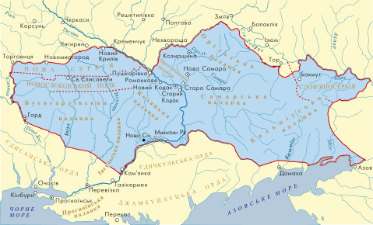
Запорожская Сечь

Slide 13
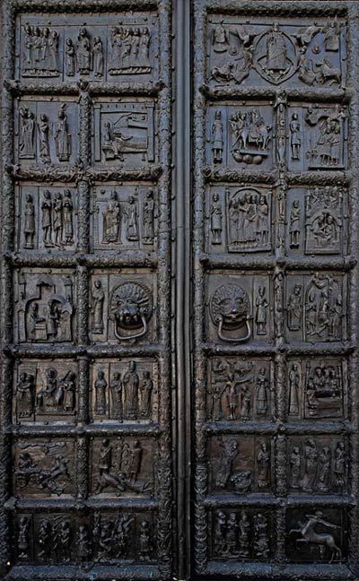
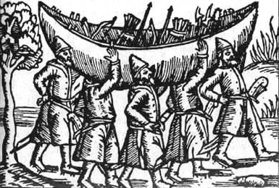
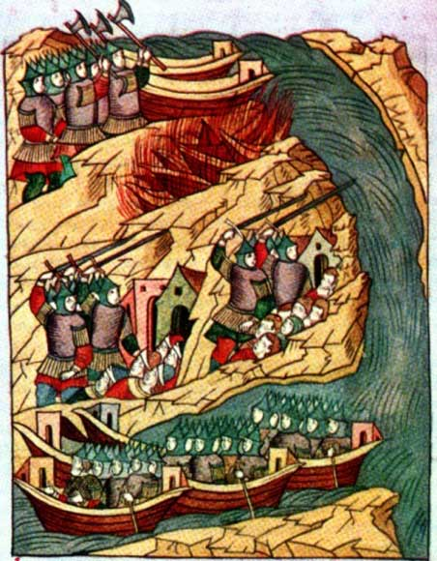
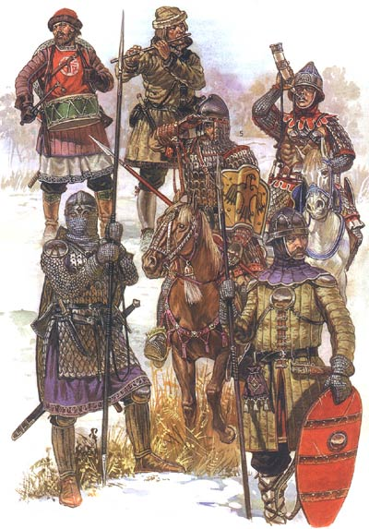
Новгородская земля

Slide 14
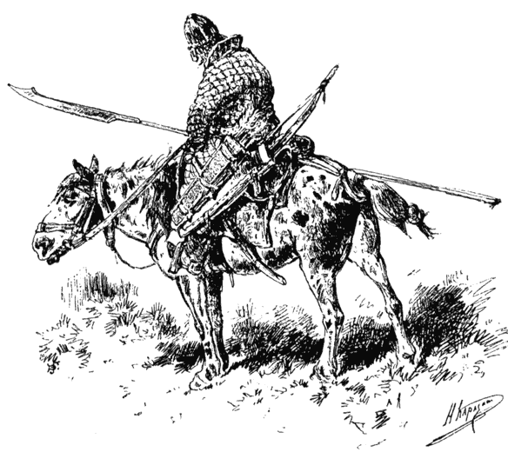
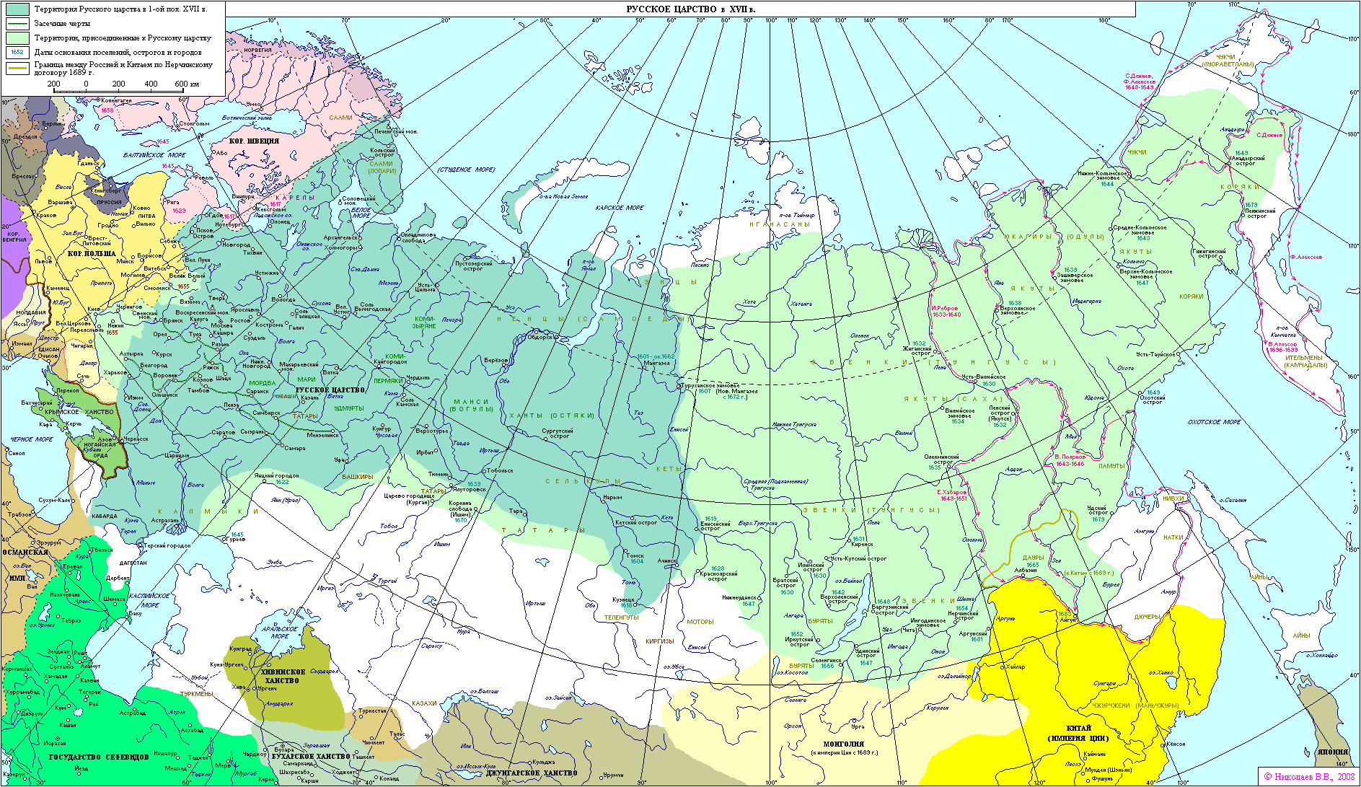
Ещё не империя – просто XVII век

Slide 15
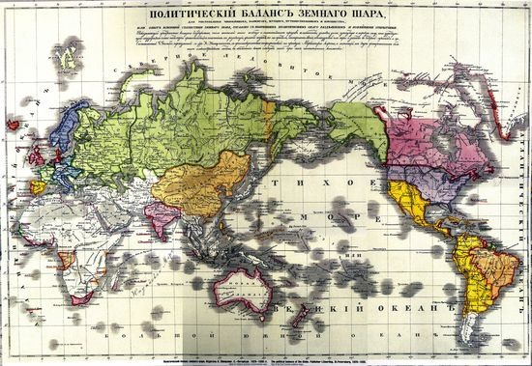

Slide 16
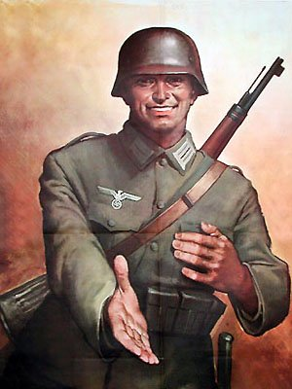
Помощь братским народам – это прекрасно. Об этой форме миролюбия мы поговорим в следующий раз…

